Slide 1


ПАРЕЙДОЛІЇ В АСТРОНОМІЧНИХ ЗОБРАЖЕННЯХ: КІЛЬКІСНА ТА ПСИХОЛОГІЧНА ОЦІНКА
Авторка: Кейбало Аліна, учениця 10Б класу наукового ліцею комунального закладу вищої освіти «Хортицька національна навчально-реабілітаційна академія» Запорізької обласної ради
Керівник: Владислав Ємельянченко, викладач фізики наукового ліцею комунального закладу вищої освіти «Хортицька національна навчально-реабілітаційна академія» Запорізької обласної ради

Slide 2
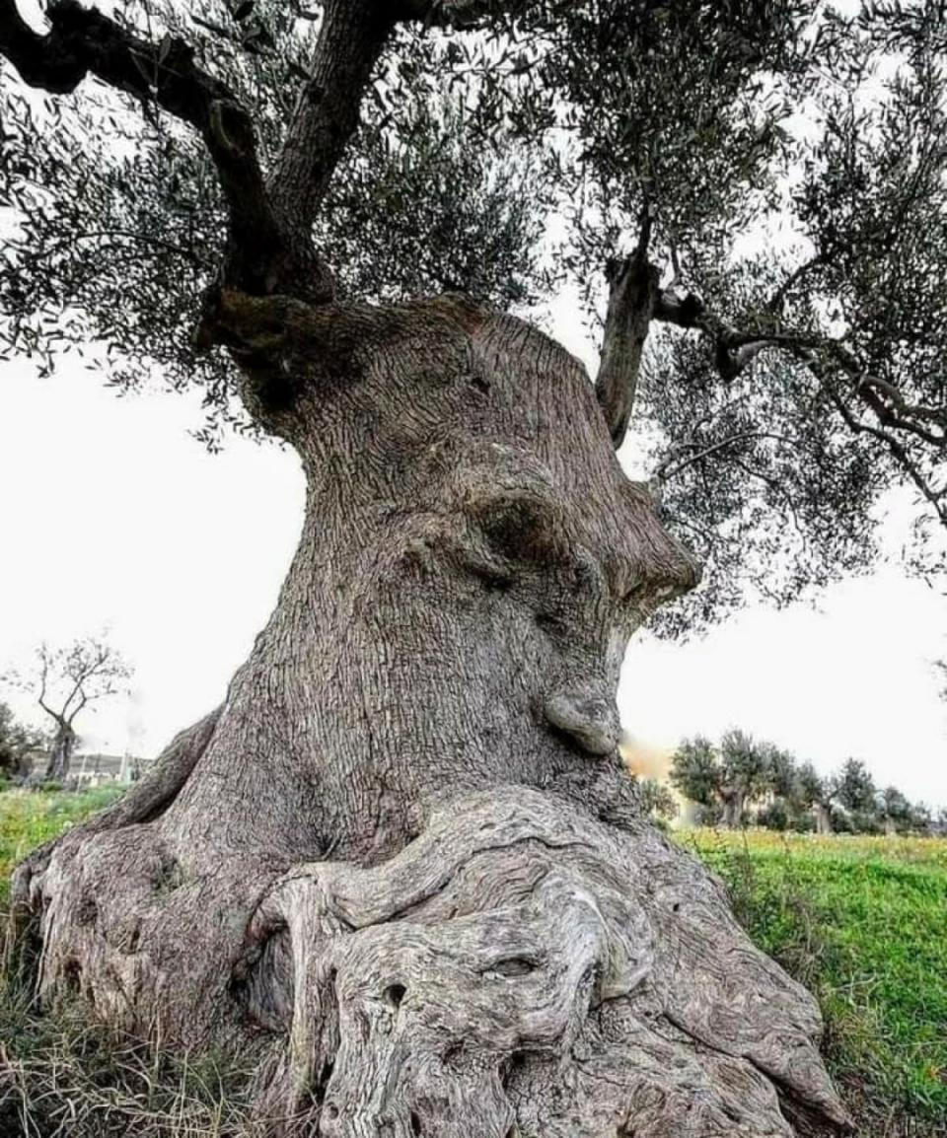
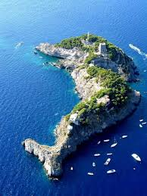
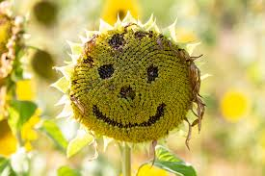
Парейдо́лія, парейдольна ілюзія (дав.-гр. παρά — «поруч», «близько», «відхилення від чого-небудь», εἴδωλον — «зображення») — хибне зорове чи слухове сприйняття реальних об'єктів як інших, подібних за загальними ознаками.
2

Slide 3
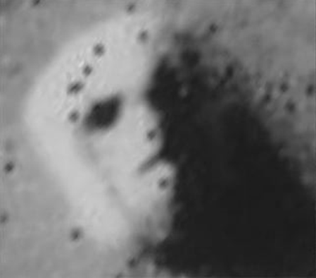
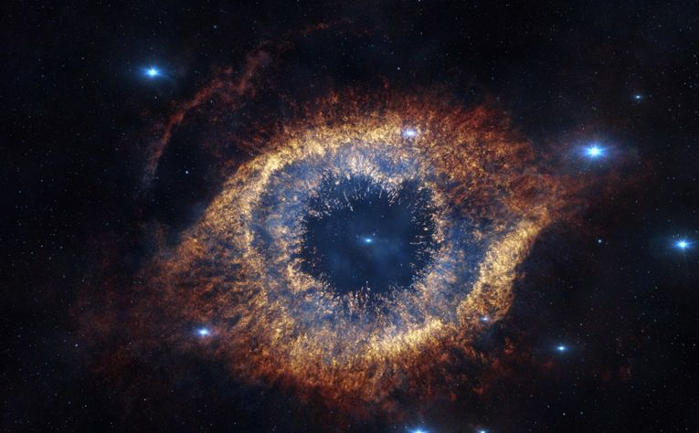
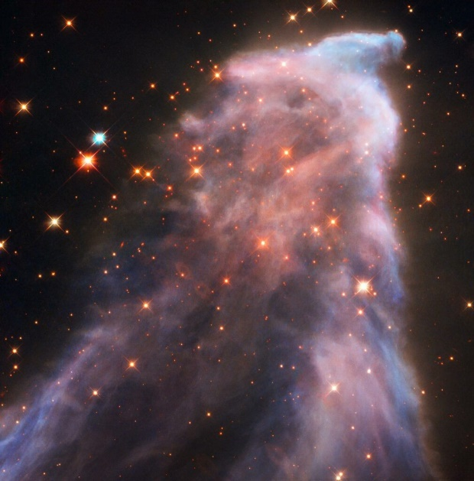
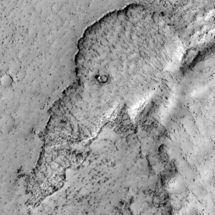
Парейдолії в астрономії
3

Slide 4
Мета роботи: розробка індексу парейдолії для кількісної оцінки виразності парейдолічних образів та дослідження зв’язку між його значеннями і суб’єктивним сприйняттям людини та систем штучного інтелекту.
Завдання:
Розглянути наукові підходи до дослідження парейдолій та визначити фактори, які сприяють їх появі.
Ввести умовну величину — індекс парейдолії P — для кількісної оцінки вираженості парейдолічного ефекту та встановити залежність індексу P від кута падіння світла (incidence angle) для ряду парейдолій, зафіксованих на поверхні Меркурія.
Провести опитування людей і систем штучного інтелекту з метою оцінки відповідності розрахованого індексу P людському сприйняттю та результатам автоматизованого розпізнавання образів, а також встановлення відмінностей між людським і машинним сприйняттям.
Застосувати індекс парейдолії P до інших прикладів астрономічних парейдолій і оцінити його ефективність як інструменту прогнозування сприйняття образів.
Об’єкт дослідження: когнітивні оптичні ілюзії
Предмет: вплив параметрів освітлення, контрастності та симетрії зображення на сприйняття астрономічних парейдолій людьми та системами штучного інтелекту.
Методи: теоретичні розрахунки, опитування людей та систем ШІ, порівняння
4

Slide 5
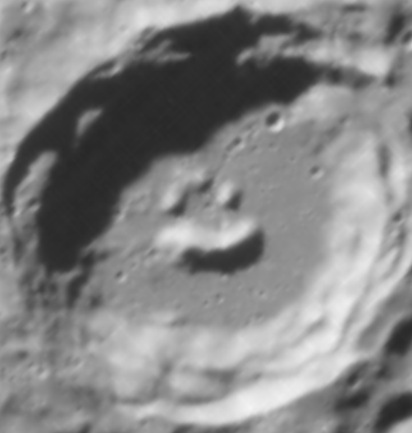
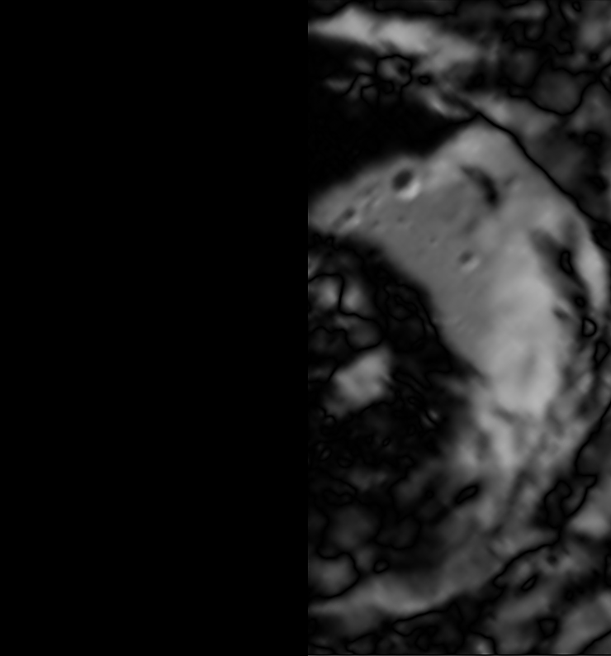
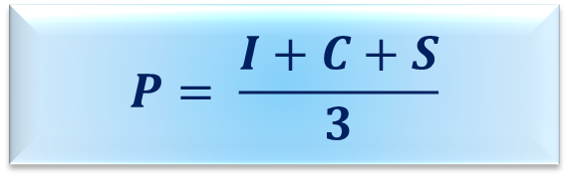
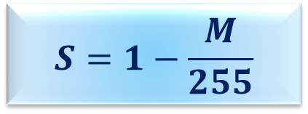
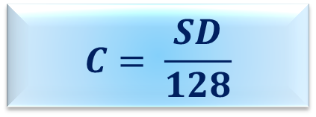
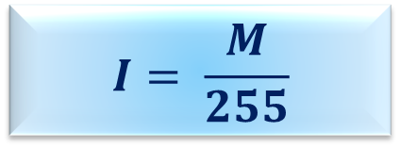
Індекс парейдолії
$$P= \frac{I+C+S}{3}$$
I — нормалізована інтенсивність (0…1);
C — контрастність об’єкта (0…1);
S — коефіцієнт симетричності (0…1).
$$I= \frac{M}{255}$$
$$C= \frac{SD}{128}$$
M - середнє значення яскравості в пікселях;
SD - стандартне відхилення яскравості
$$S=1−\frac{M}{255}$$
Накладання половин зображення парейдолії у ImageJ
(режим Difference) для оцінки коефіцієнту симетричності
5

Slide 6
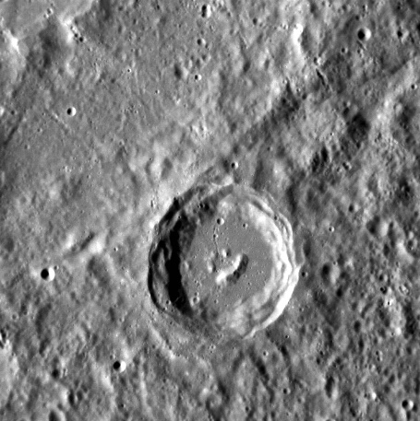
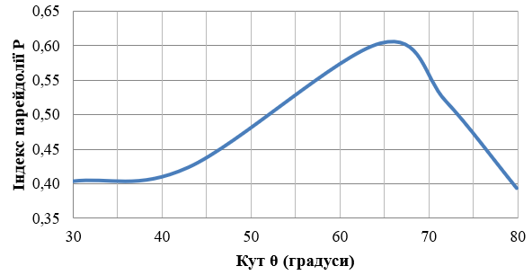
Залежність індекса парейдолії від кута падіння світла для парейдолії Happy Little Crater
6

Slide 7
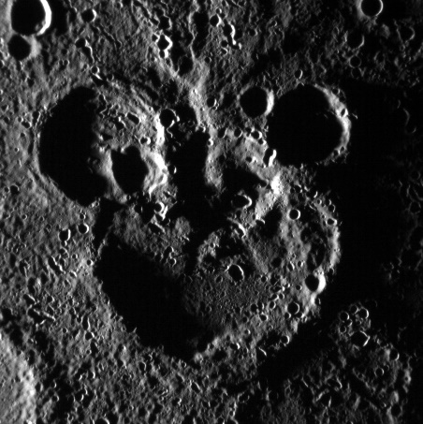
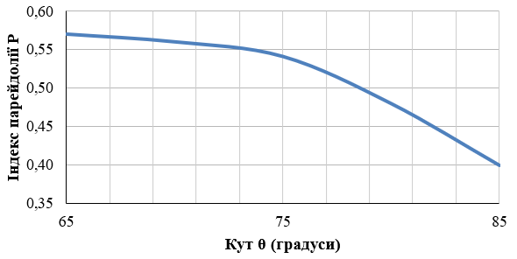
Залежність індекса парейдолії від кута падіння світла для парейдолії Mickey Mouse
7

Slide 8
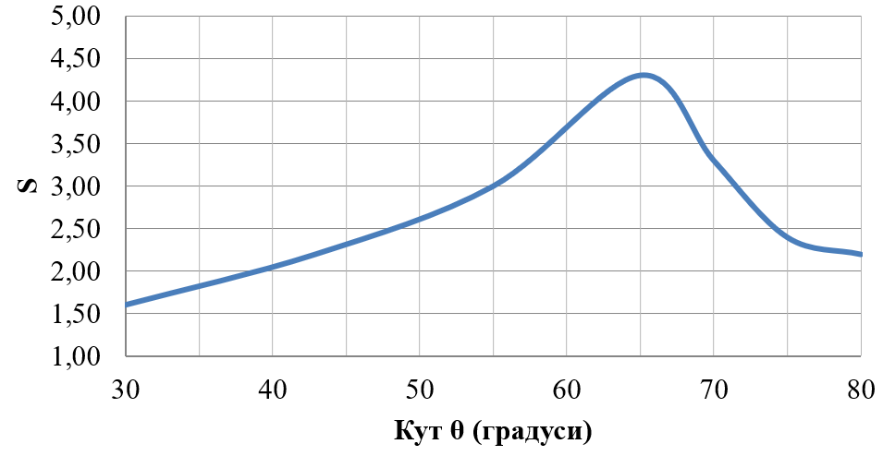
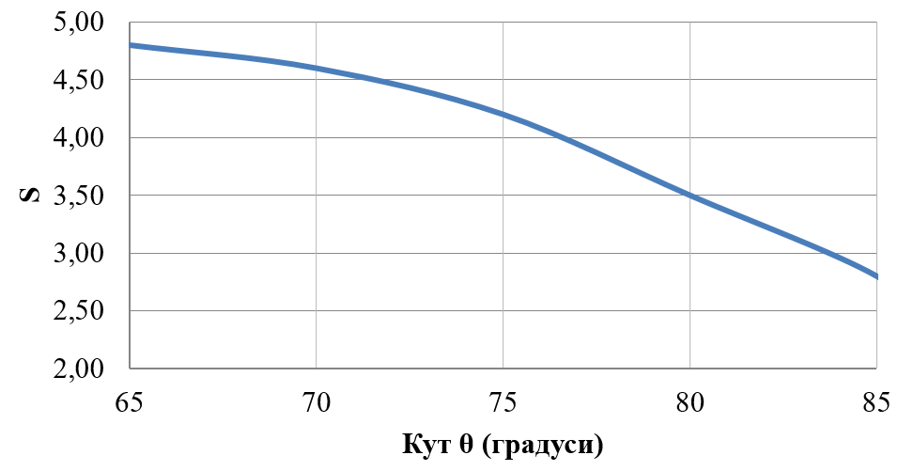
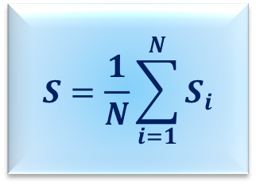
Результати опитування людей
Happy Little Crater
Mickey Mouse
Залежність середньої суб’єктивної оцінки виразності від кута падіння світла для парейдолій Happy Little Crater та Mickey Mouse
$$S=\frac{1}{N}\sum_{i=1}^{N}{S_{i}}$$
𝑆 — середня суб’єктивна оцінка виразності парейдолії;
𝑆𝑖 — оцінка, надана i-им респондентом;
𝑁— загальна кількість респондентів (у даному дослідженні 𝑁=50).
8

Slide 9
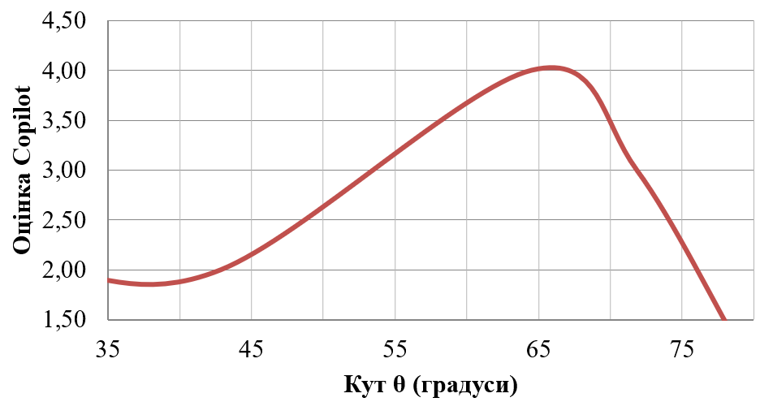
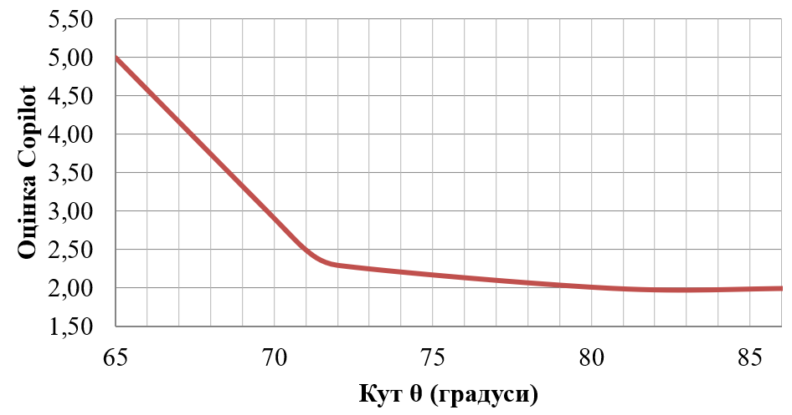
Результати опитування систем ШІ
Happy Little Crater
Mickey Mouse
Залежність оцінки системою Copilot від кута падіння світла для парейдолій Happy Little Crater та Mickey Mouse
Запит до ШІ:
«Не користуючись інтернетом, лише на основі власних алгоритмів, оціни від 1 до 5, наскільки чітко ти бачиш на знімку знайомий образ (обличчя, тварину або інший об’єкт)»
9

Slide 10
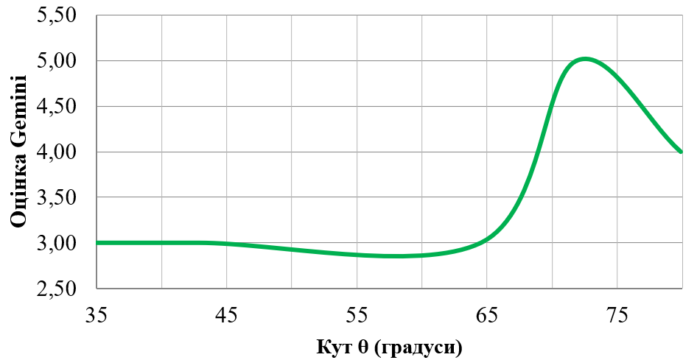
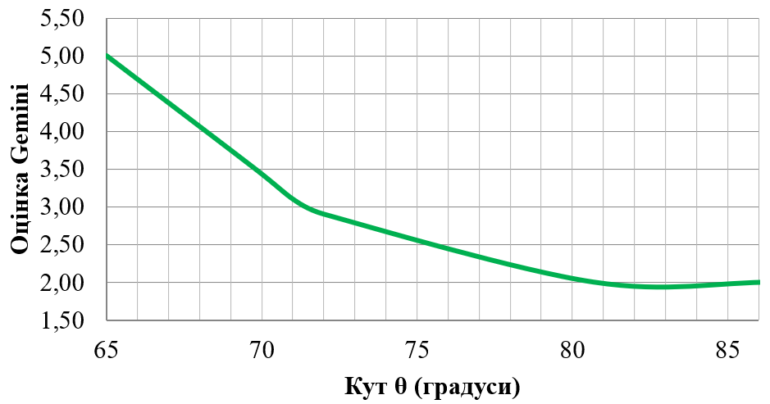
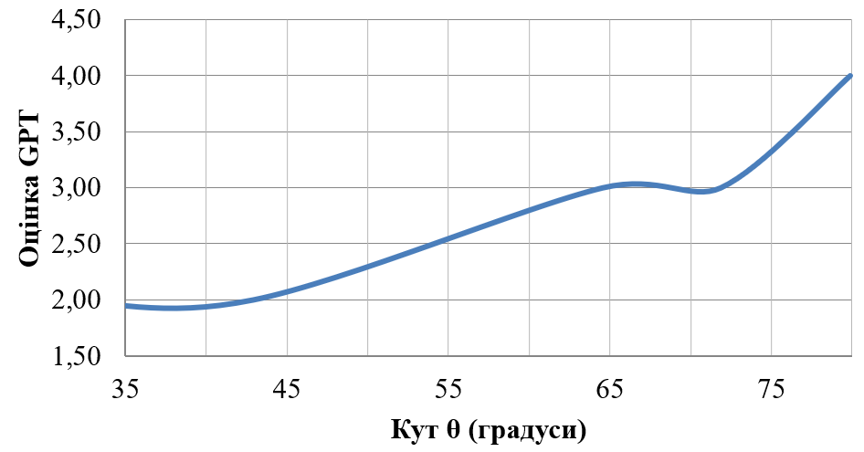
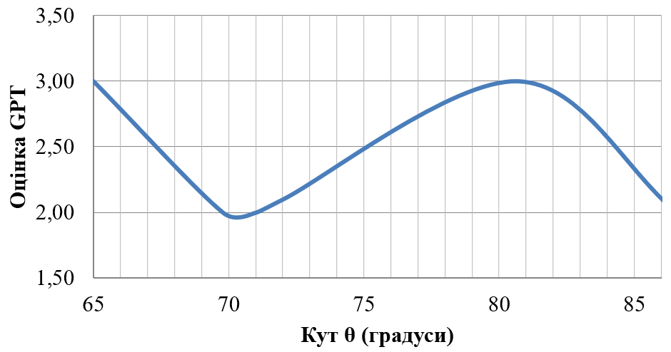
Результати опитування систем ШІ
Happy Little Crater
Mickey Mouse
Залежність оцінки системою Gemini від кута падіння світла для парейдолій Happy Little Crater та Mickey Mouse
10
Залежність оцінки системою чата GPT від кута падіння світла для парейдолій Happy Little Crater та Mickey Mouse

Slide 11
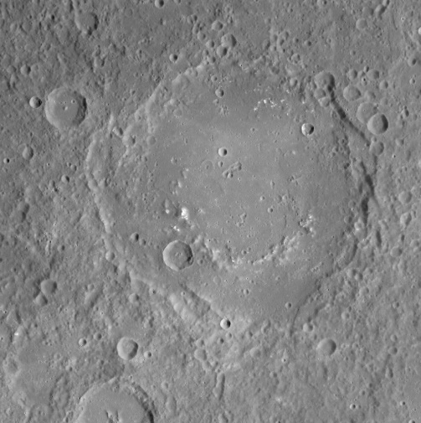
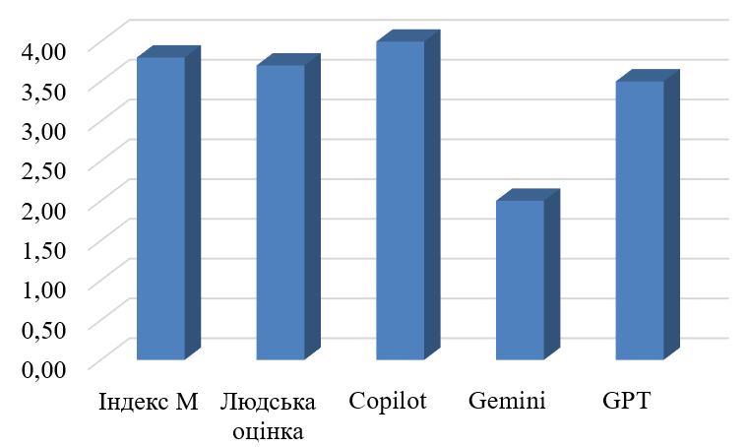
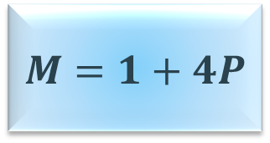

Опитування систем ШІ
Порівняння масштабованого індексу парейдолії з результатами опитування людей і систем штучного інтелекту для парейдолії Al-Hamadhani
$$θ \text{≈} 55\text{°}$$
$$M=1+4P$$
P — значення індексу парейдолії;
M — масштабований індекс парейдолії.
11

Slide 12
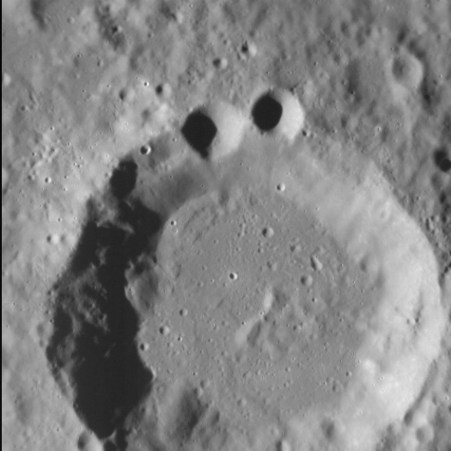
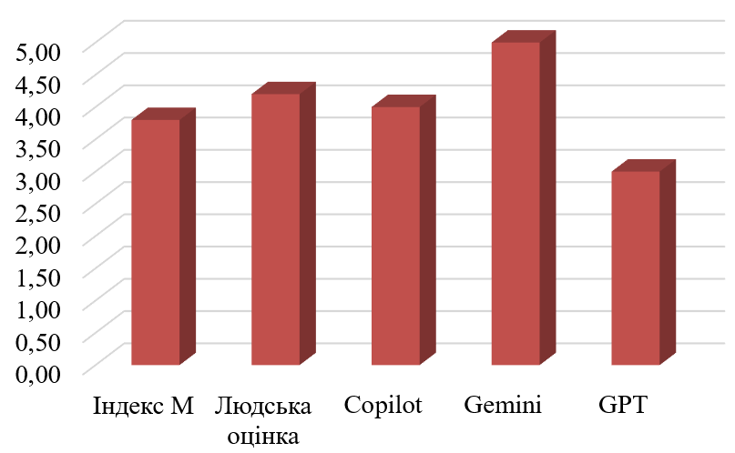
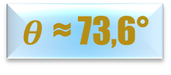
Опитування систем ШІ
Порівняння масштабованого індексу парейдолії з результатами опитування людей і систем штучного інтелекту для парейдолії Cookie Monster
$$θ \text{≈} \text{73,6}\text{°}$$
12

Slide 13
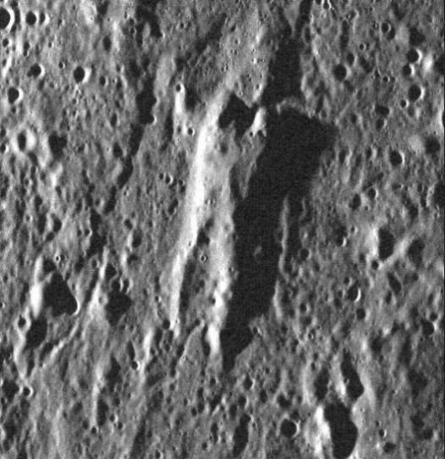
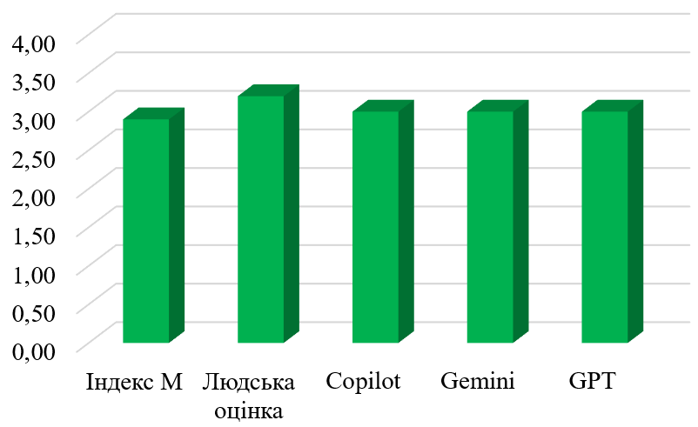

Опитування систем ШІ
Порівняння масштабованого індексу парейдолії з результатами опитування людей і систем штучного інтелекту для парейдолії Human
$$θ \text{≈} \text{42}\text{°}$$
13

Slide 14
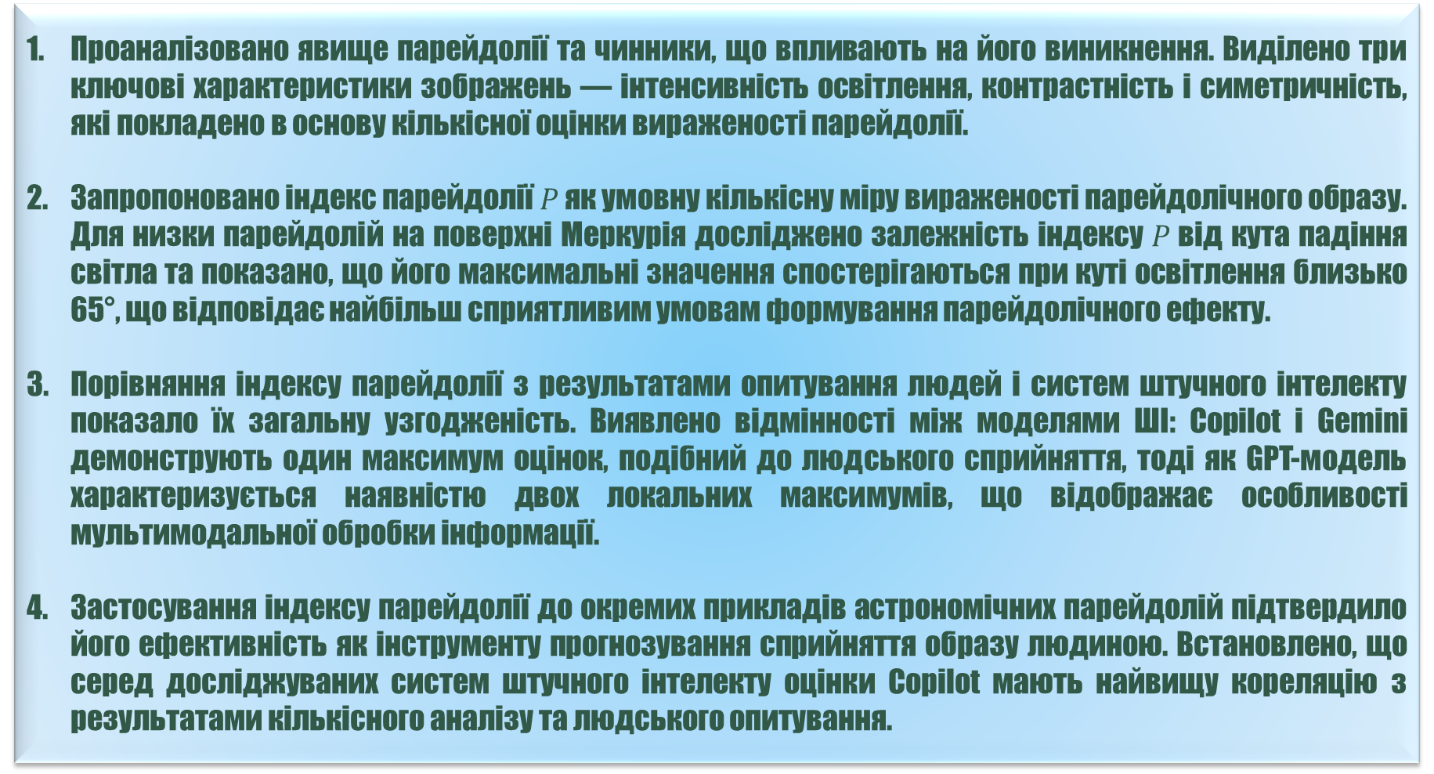
Висновки
Проаналізовано явище парейдолії та чинники, що впливають на його виникнення. Виділено три ключові характеристики зображень — інтенсивність освітлення, контрастність і симетричність, які покладено в основу кількісної оцінки вираженості парейдолії.
Запропоновано індекс парейдолії $P$ як умовну кількісну міру вираженості парейдолічного образу. Для низки парейдолій на поверхні Меркурія досліджено залежність індексу $P$від кута падіння світла та показано, що його максимальні значення спостерігаються при куті освітлення близько 65°, що відповідає найбільш сприятливим умовам формування парейдолічного ефекту.
Порівняння індексу парейдолії з результатами опитування людей і систем штучного інтелекту показало їх загальну узгодженість. Виявлено відмінності між моделями ШІ: Copilot і Gemini демонструють один максимум оцінок, подібний до людського сприйняття, тоді як GPT-модель характеризується наявністю двох локальних максимумів, що відображає особливості мультимодальної обробки інформації.
Застосування індексу парейдолії до окремих прикладів астрономічних парейдолій підтвердило його ефективність як інструменту прогнозування сприйняття образу людиною. Встановлено, що серед досліджуваних систем штучного інтелекту оцінки Copilot мають найвищу кореляцію з результатами кількісного аналізу та людського опитування.
14

Slide 15
ДЯКУЮ ЗА УВАГУ

